Slide 1
Автоматические системы

Slide 2
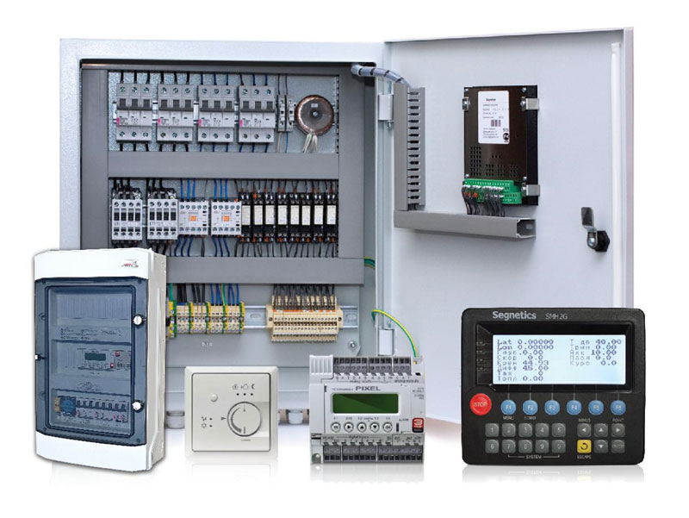
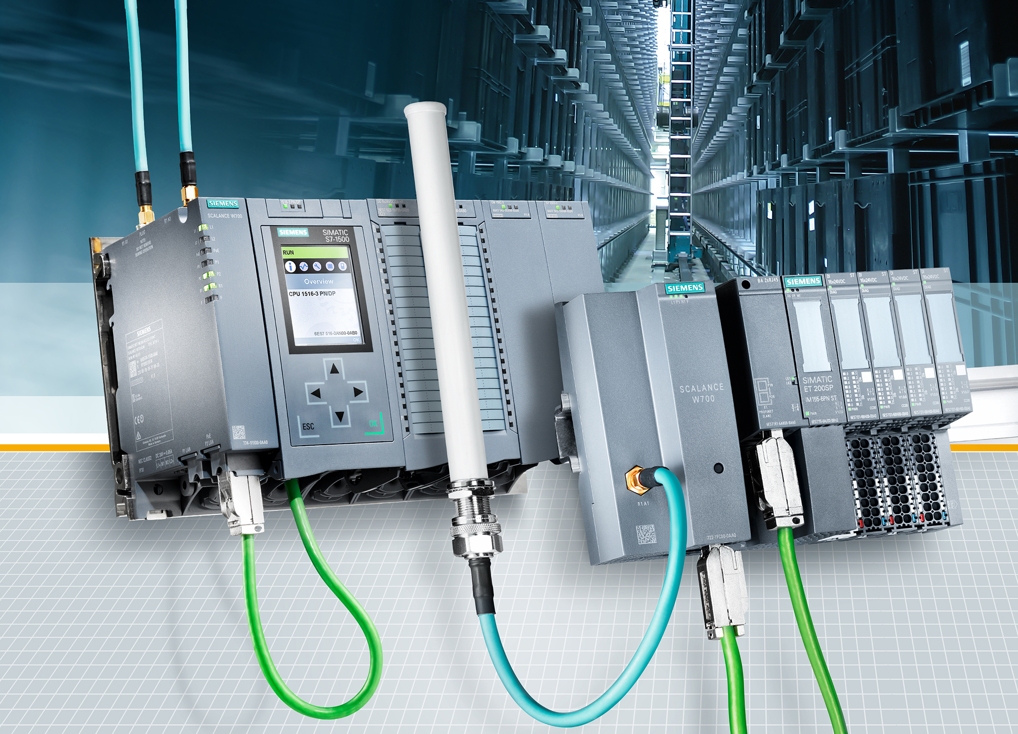
Автоматические системы
Автоматическая система – система, работающая по определенной программе без участия человека. Автоматические системы могут быть контролирующими, регулирующими или управляющими.

Slide 3
Работа системы автоматов
Программа
Блок управления
Исполнительное устройство 1
Управляемый объект
Измерительное устройство 3
Измерительное устройство 2
Автоматические системы состоят из нескольких автоматических устройств.

Slide 4

Задача Освещение парадной
Необходимо оптимизировать работу освещения помещения для экономии энергии.

Slide 5
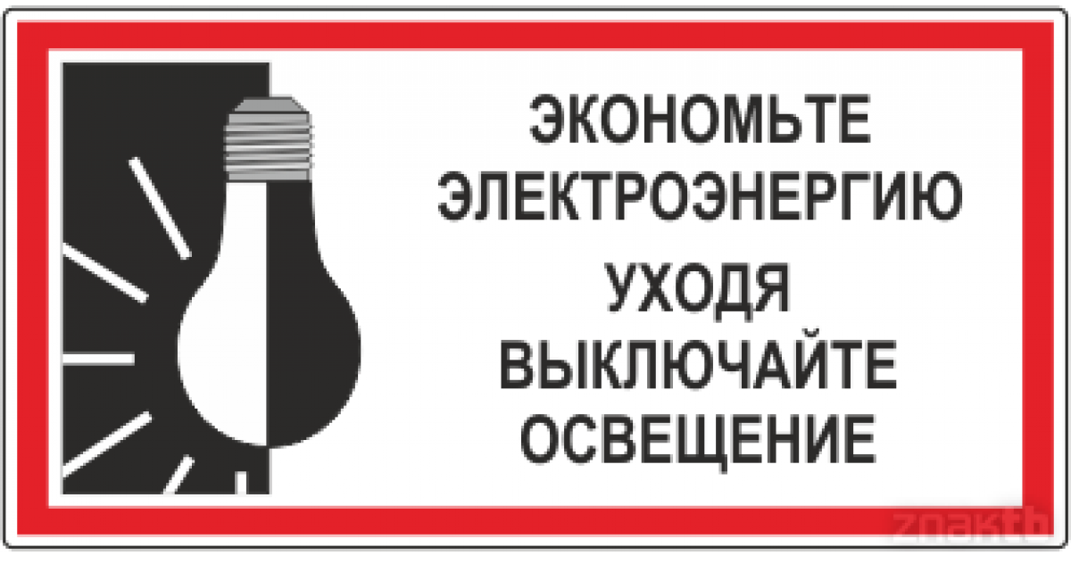



Переформулируем задачу
Требуется:
Заменить элементы освещения на энергосберегающие.
Отключить освещение при достаточном дневном свете.
Отключить освещение в отсутствии человека.

Slide 6
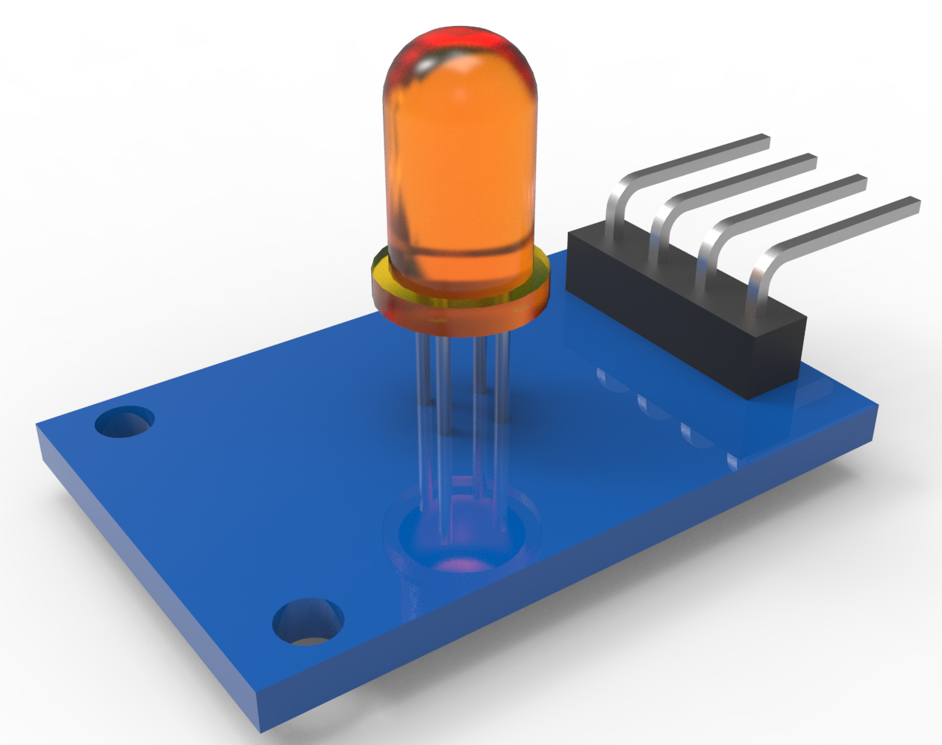
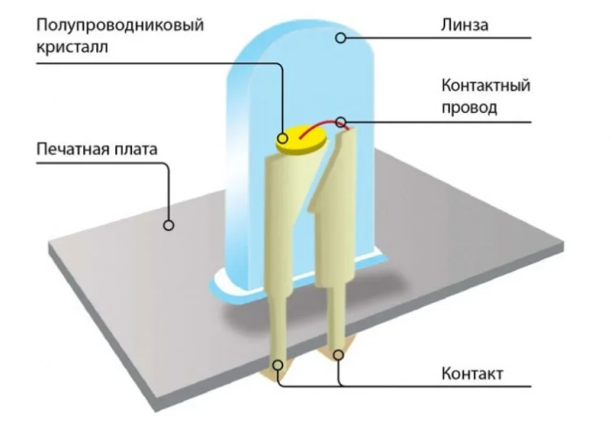
Исполнительное устройство
Светодиод (LED) — это полупроводниковый элемент, в котором при прохождении электрического тока создается видимое глазу оптическое излучение.
В настоящее время такие устройства используются практически в любом приборе: телефоны, бытовая техника, автомобили, светильники и многие другие.
LED-элементы потребляют гораздо меньше энергии, что важно для энергосбережения.

Slide 7
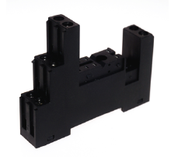
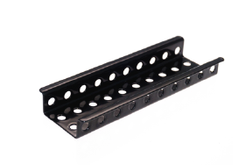
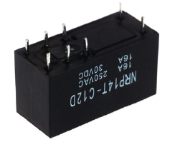
Исполнительное устройство
Объект управления — электромагнитное реле.

Slide 8
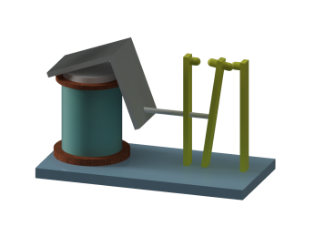
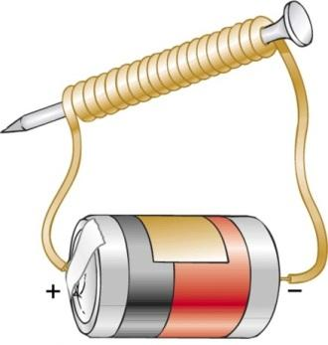
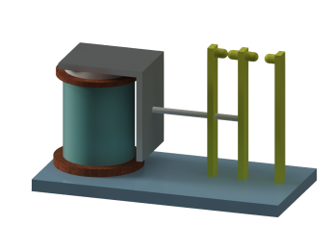
Электромагнитное реле
Электромагнитное реле — это устройство для переключения электрических цепей, принцип действия которого основан на свойствах электромагнитного поля.
Если на металлический стержень намотать медную проволоку и подключить ее к источнику питания, то у стержня появятся магнитные свойства, которые исчезнут при отключении от источника питания.

Slide 9
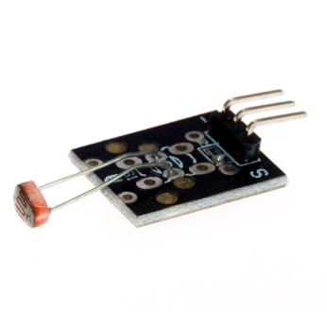

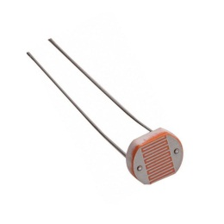
Измерительное устройство
Датчик освещенности
Принцип работы датчика основан на свойствах фоторезистора. Фоторезистор — полупроводниковый прибор с внутренним фотоэффектом. При облучении светом электропроводность фоторезистора меняется.
Пример использования датчика освещенности — «умная» подсветка экрана.
При ярком освещении подсветка темнее. При изменении внешнего освещения подсветка автоматически подстраивается.

Slide 10
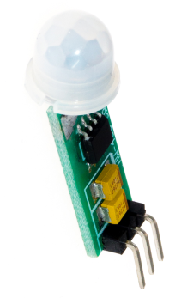
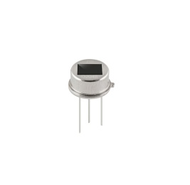
Измерительное устройство
Датчик движения
Датчик относится к пассивным инфракрасным сенсорам. Пироэлектрический датчик движения состоит из чувствительного элемента, разделенного на две части и помещенного в металлический герметичный корпус, и линзы.
За прямоугольной пластиной из материала, пропускающего инфракрасное излучение, чаще всего силикона, располагается чувствительный элемент.

Slide 11
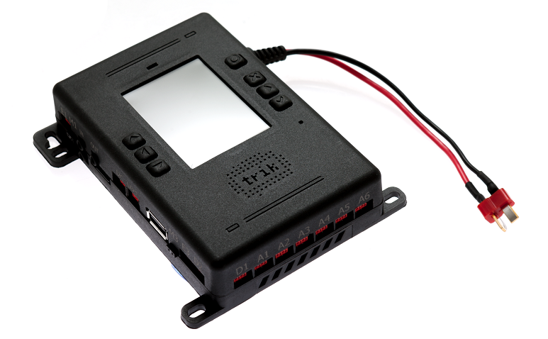
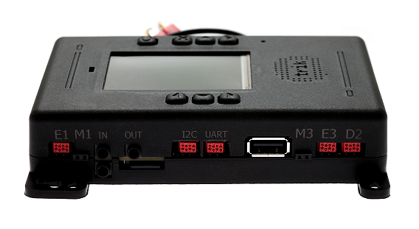
Управляющее устройство
Контроллер ТРИК

Slide 12
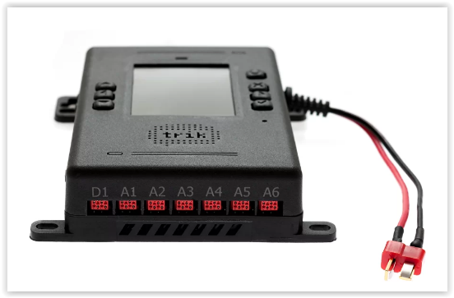
Система устройств
Устройства:
Управляющее — контроллер ТРИК
Измерительные — датчик движения, датчик освещенности
Исполнительные — реле (для включения и выключения лампочки)
Контролер ТРИК
Датчик движения
Датчик освещенности
Объект света

Slide 13
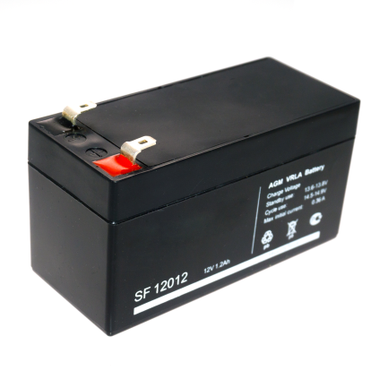
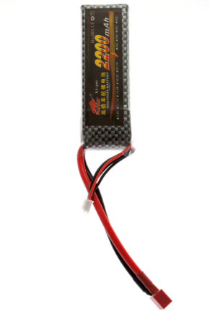
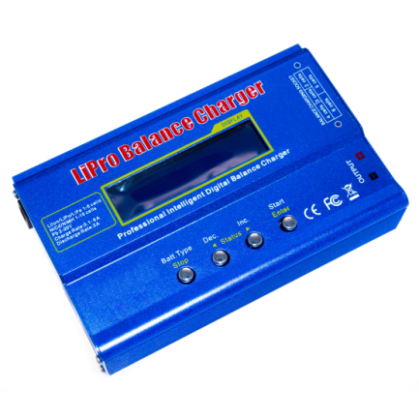
Аккумуляторы
Для питания электрических элементов стенда используется свинцово-кислотный аккумулятор.
К контроллеру подключается литий-полимерный. Основными характеристиками таких аккумуляторов являются номинальное электрическое напряжение и емкость.
Зарядное устройство IMAX обеспечивает зарядку обоих типов аккумуляторов.

Slide 14
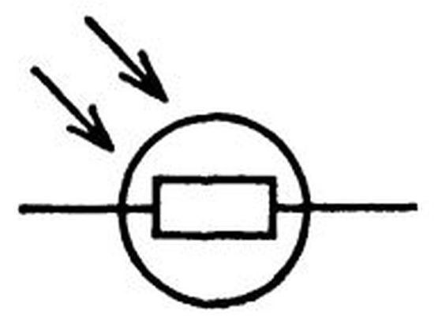
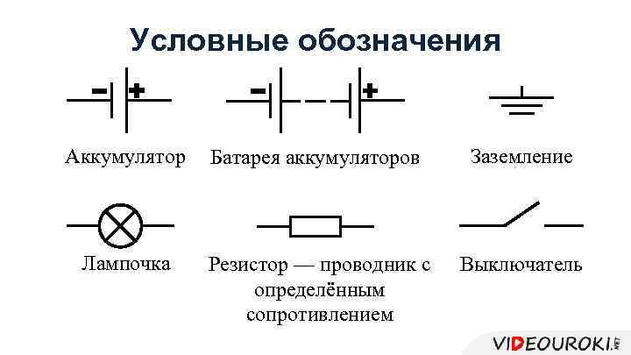
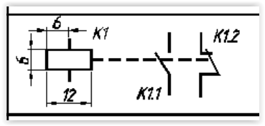
Принципиальная схема
Условные обозначения:
Фоторезистор,
Акб , провода, датчик движения, лампа, реле, контроллер, выключатель

Slide 15
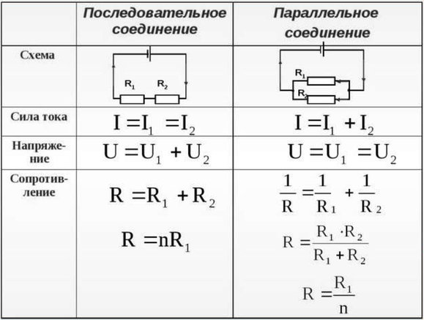
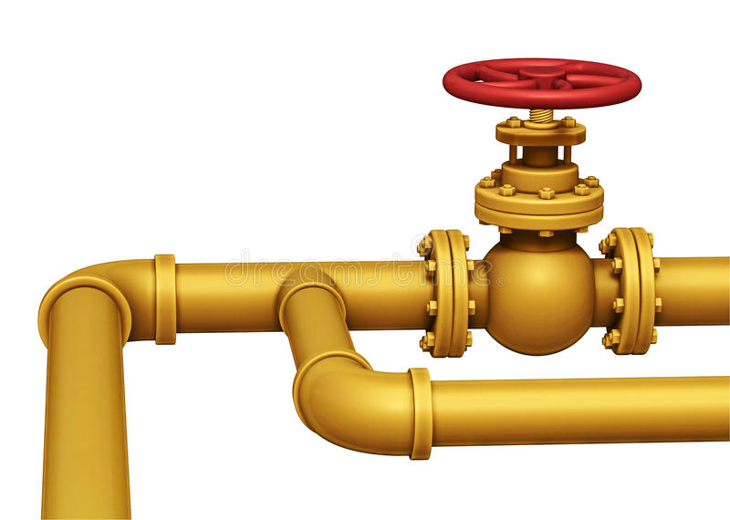
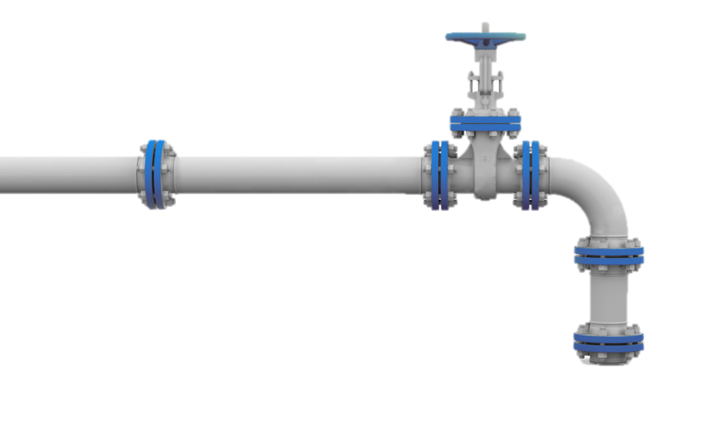
Способы подключения
Параллельное и последовательное подключение (аналогия с потоком воды).

Slide 16
Принципиальная схема

Slide 17
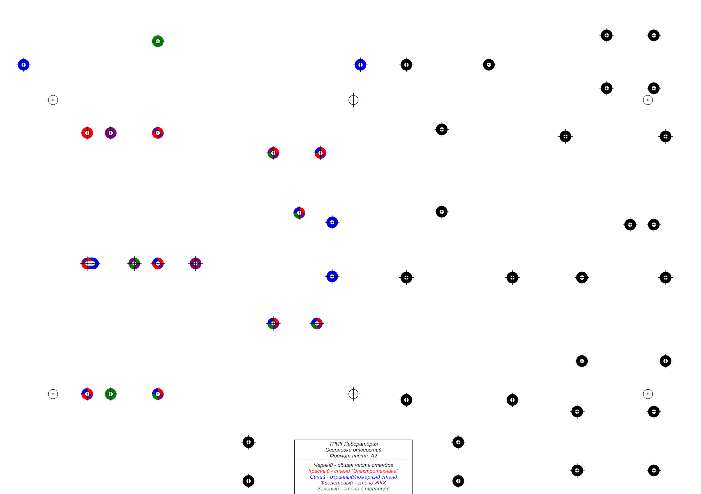
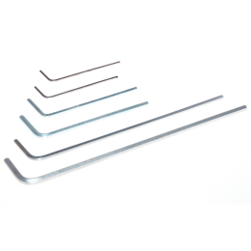
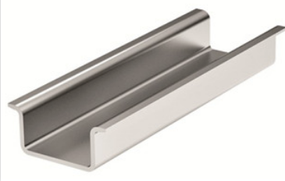
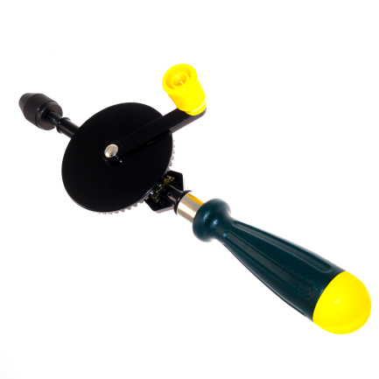
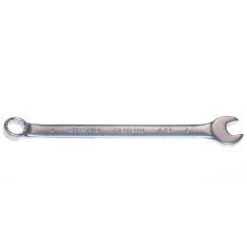
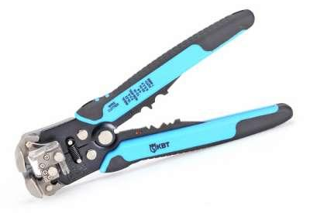
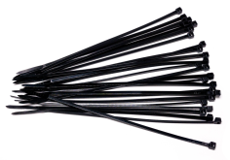

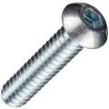
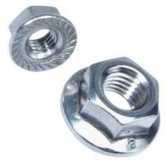
Монтаж системы
Для монтажа необходимы:
Подложка
Электропровода
Крепеж
Инструменты

Slide 18
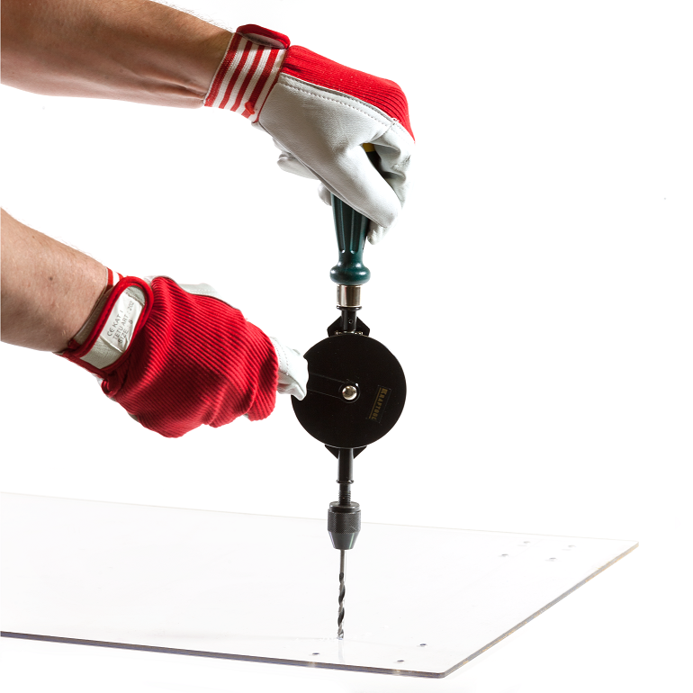
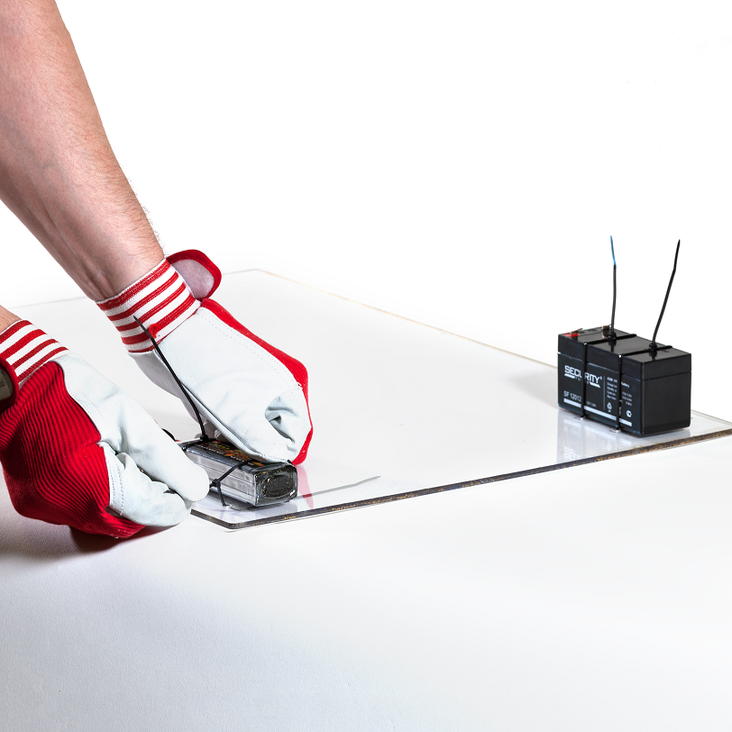
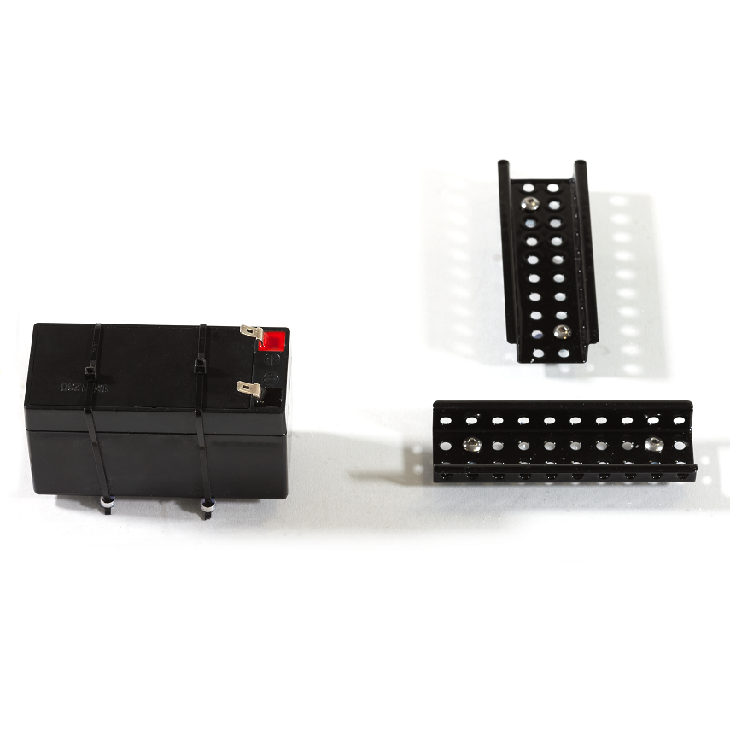
Монтаж системы
Сверление отверстий, монтаж аккумуляторов и DIN-реек.

Slide 19
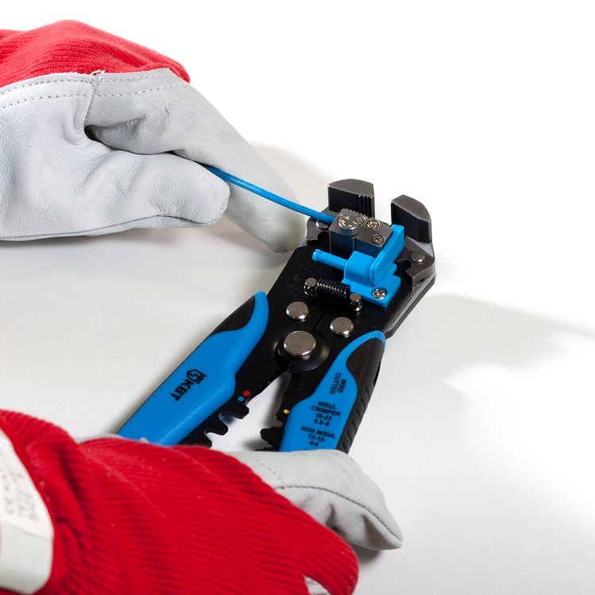
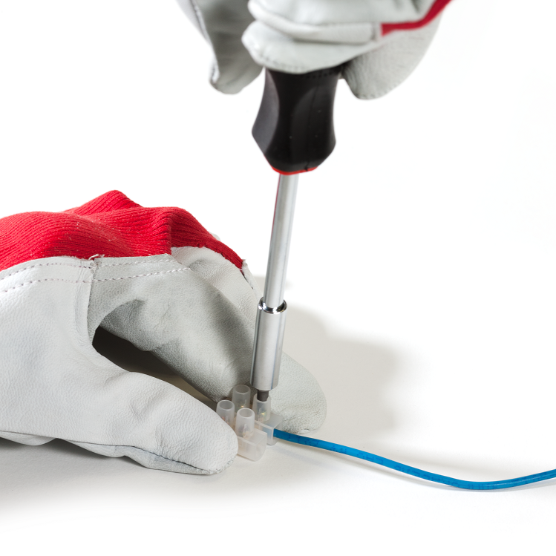
Монтаж системы
Снятие изоляции стриппером и подключение проводки.

Slide 20
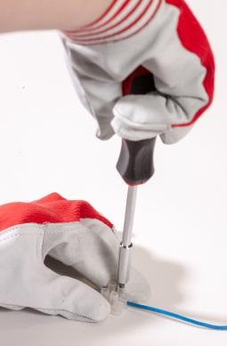
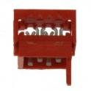
Подключение элементов
В бытовых системах применяются два вида крепления — винтовая и безвинтовая.
В винтовом креплении провод вставляется в клемму и болтом притягивается к контакту.
Безвинтовое крепление представляет собой зажим на пружине, провод вставляется в клемму и фиксируется этим зажимом.
К контроллеру провода подсоединяются через полярный разъем Micro-Match. Полярный означает наличие ключа — пластмассового штыря, обеспечивающего подключение только одним единственным способом.

Slide 21
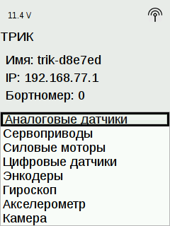
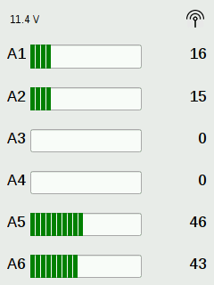
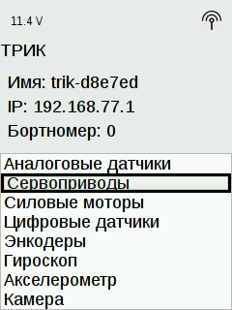
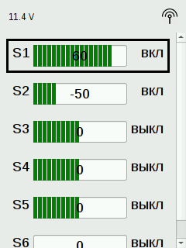
Тестирование
Из пункта меню контроллера «Тестирование».
Проверка работоспособности датчиков, LED-ленты и реле.
Определение пороговых значений.

Slide 22
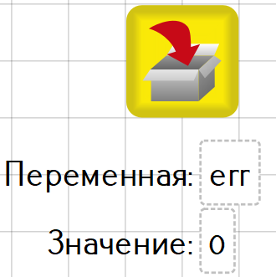
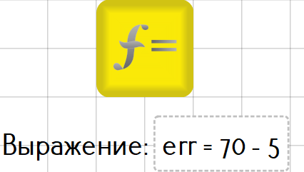
Переменная
«Инициализация переменной»
«Выражение»
Пороговое значение переменной — значение показания датчика, при котором система должна «сработать».

Slide 23
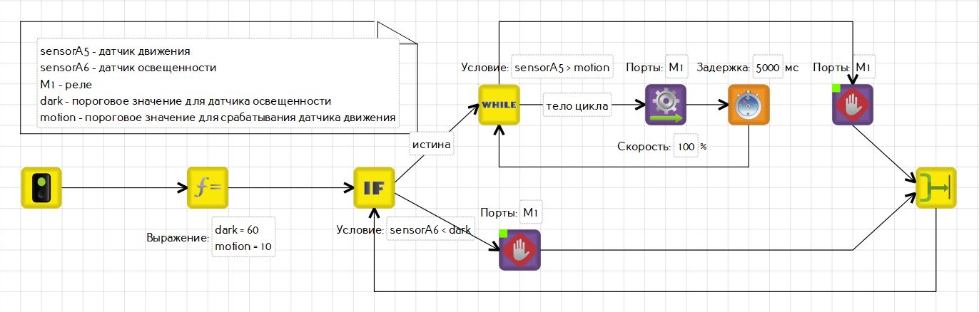
Программирование
Программа в TRIK Studio:
Значения

Slide 24

Дистанционное управление
Программа управления с пульта (программа с выбором управляемого и автоматического режимов):

